Slide 1
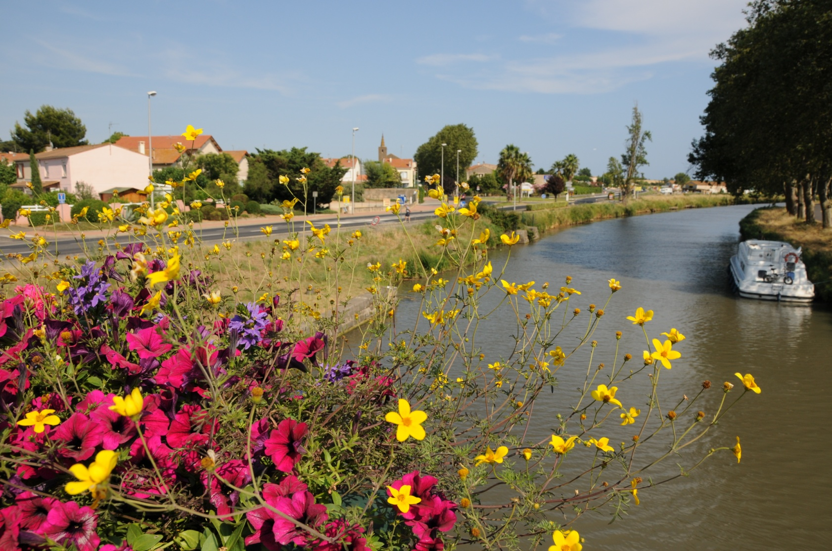
Le Maire et le Conseil Municipal
vous présentent leurs meilleurs vœux

Slide 2
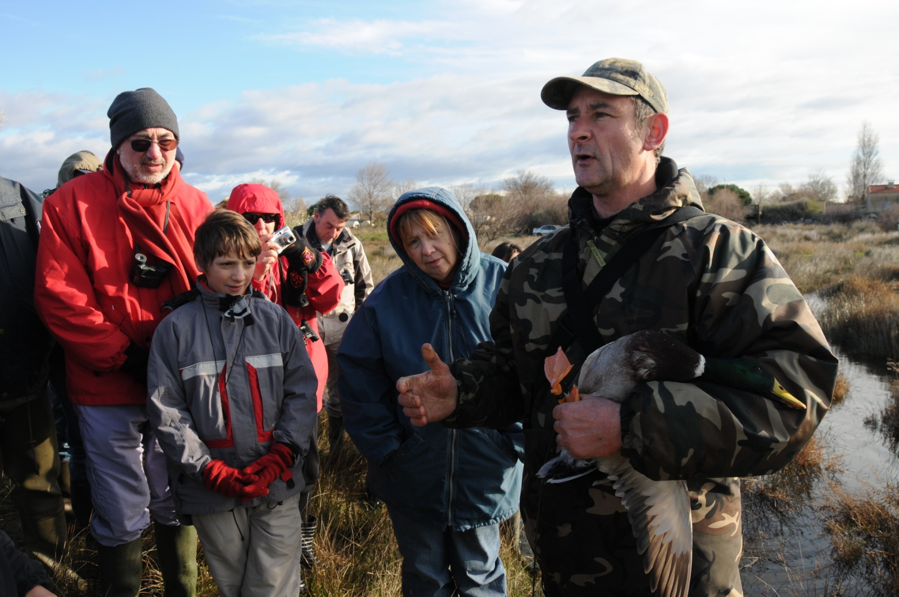
Journées mondiales des zones humides

Slide 3
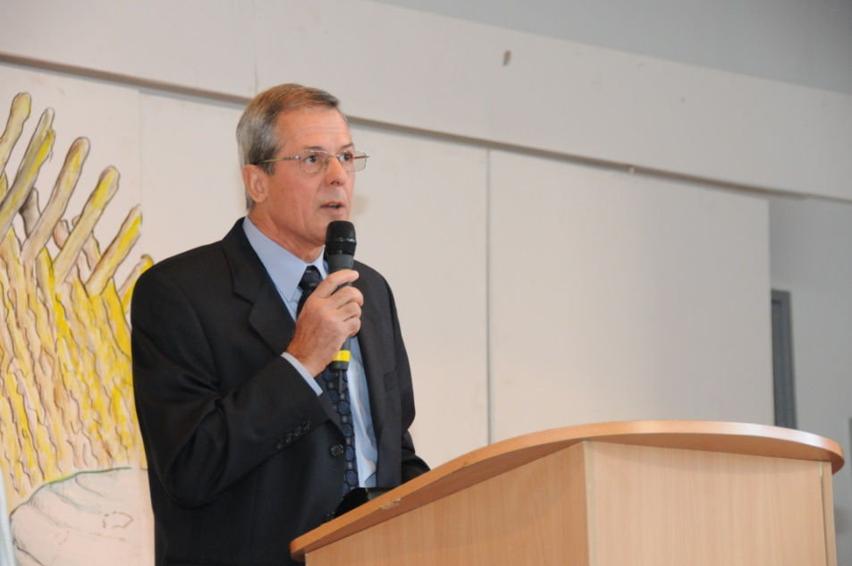
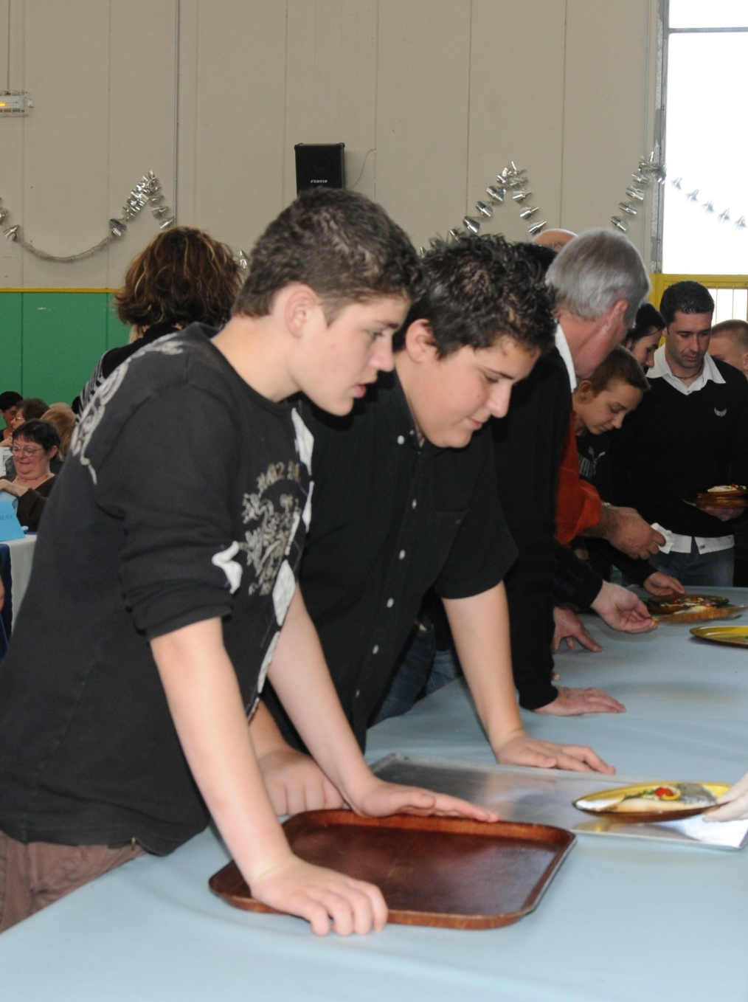
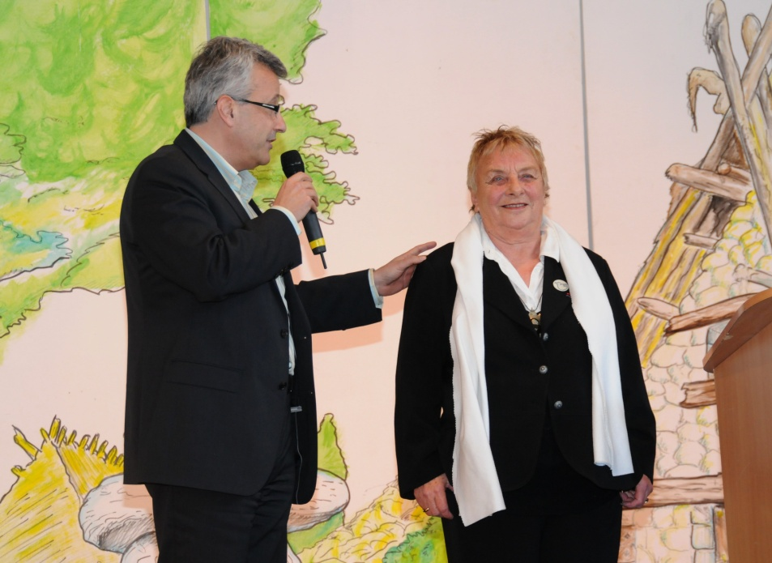
Repas des Séniors

Slide 4
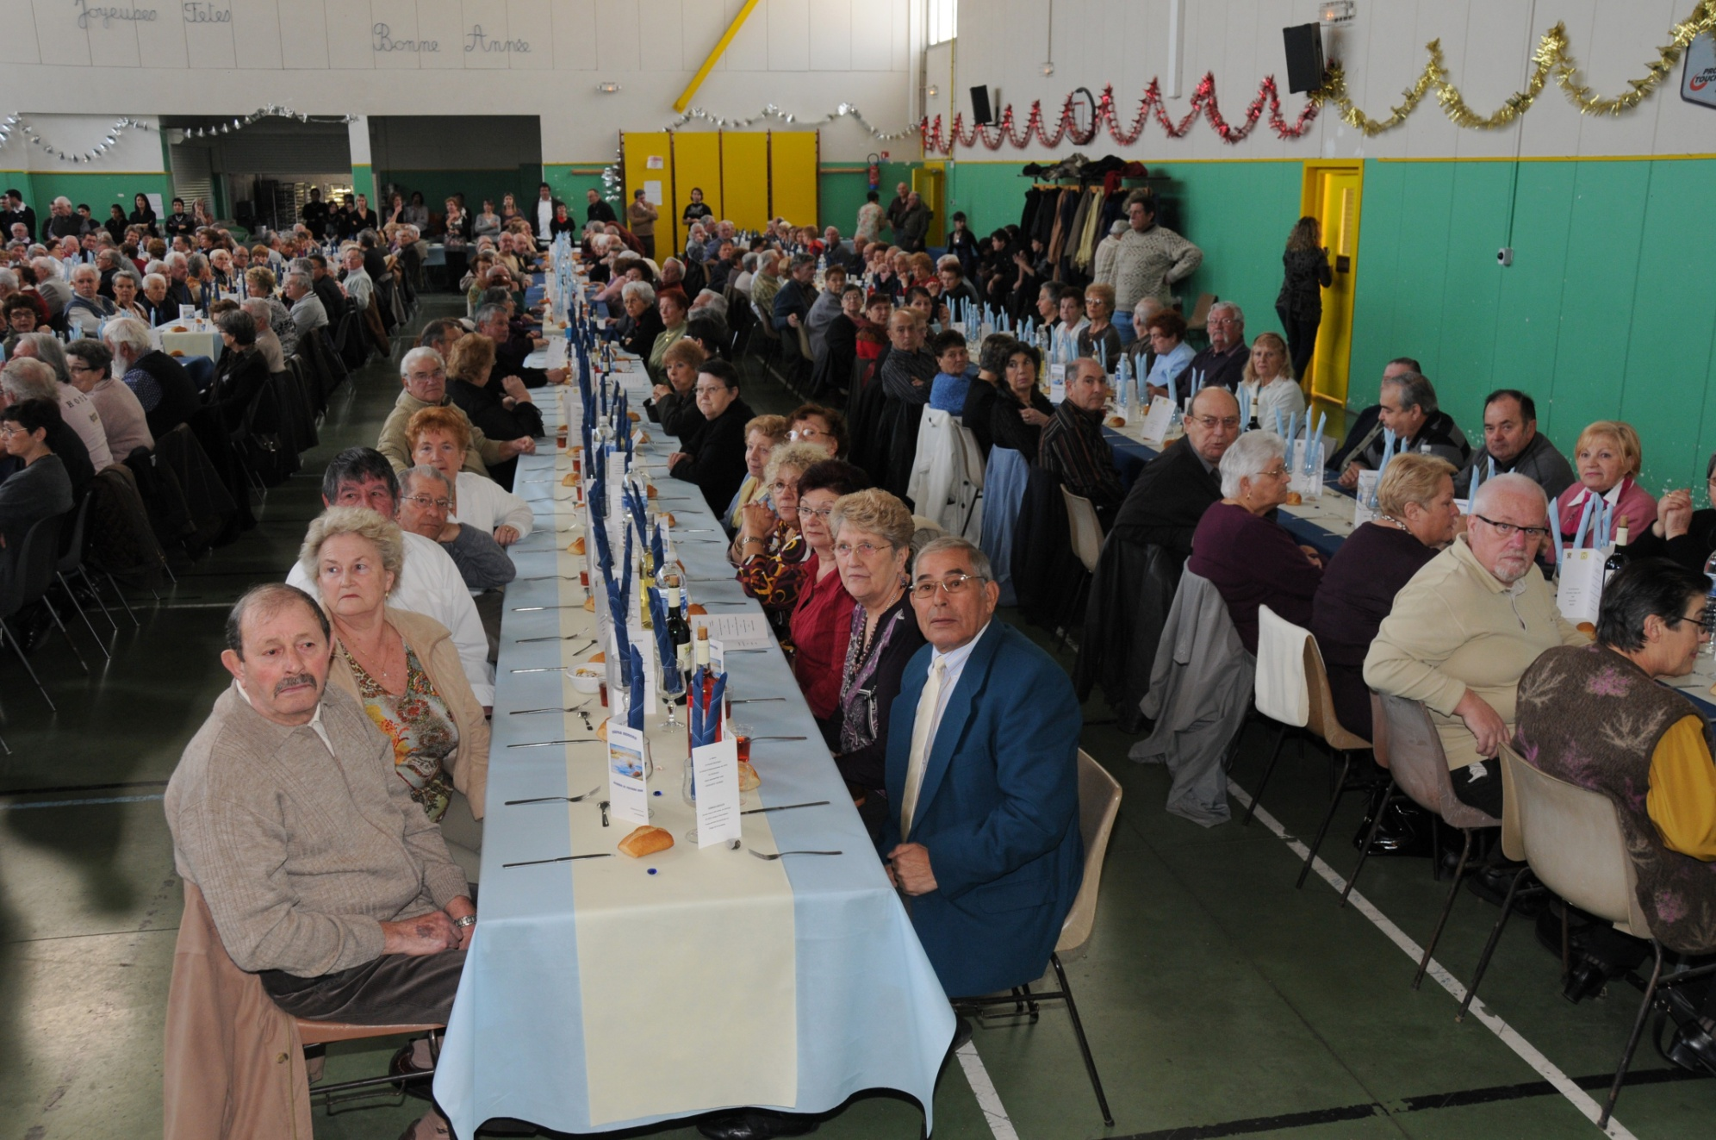
Repas des Séniors

Slide 5
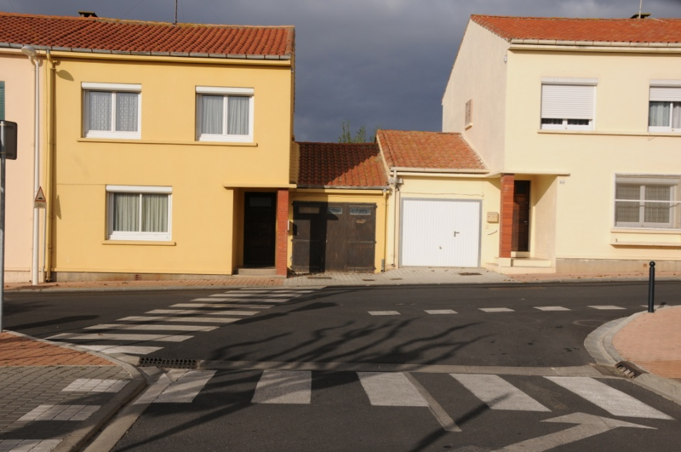
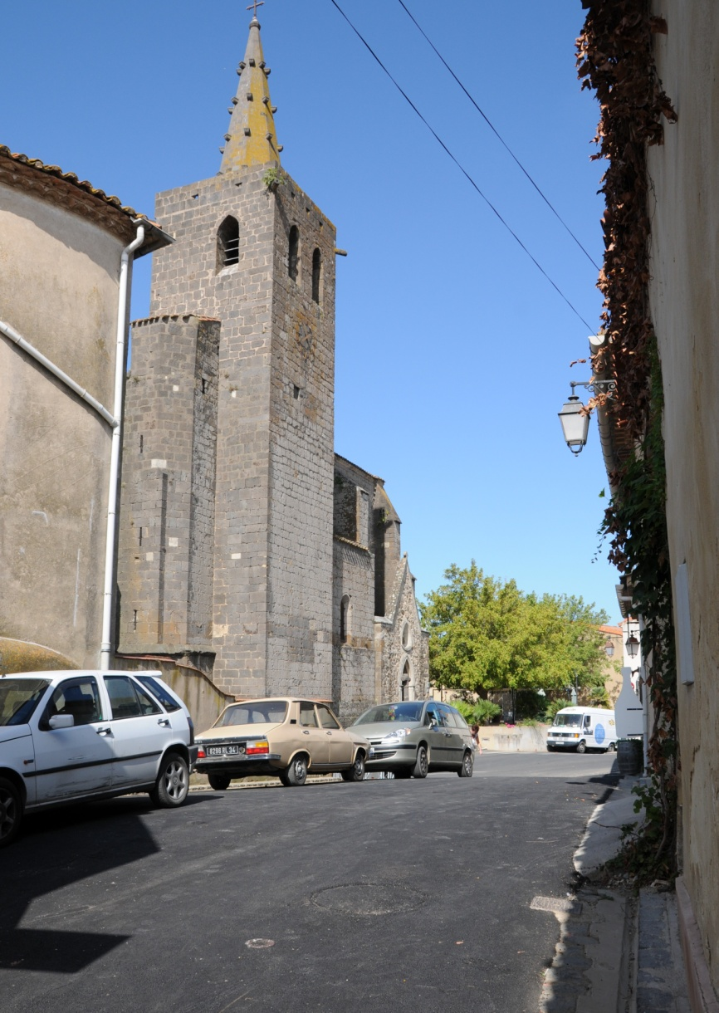
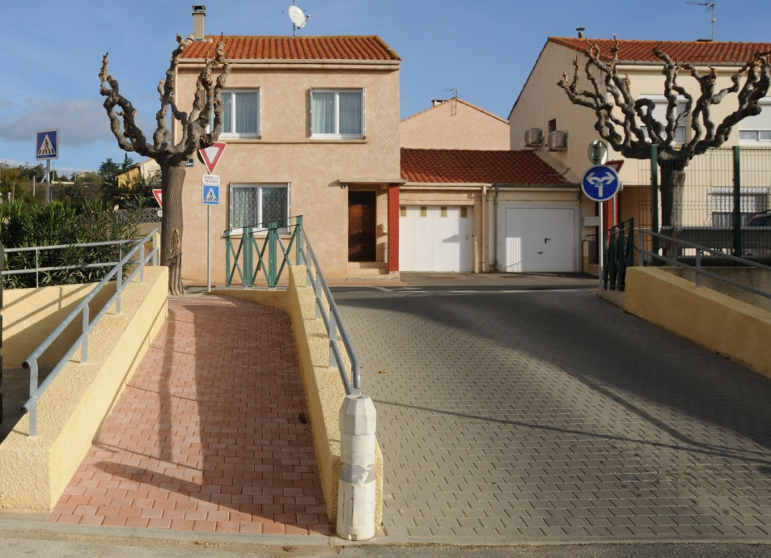
Remise en état des rues

Slide 6
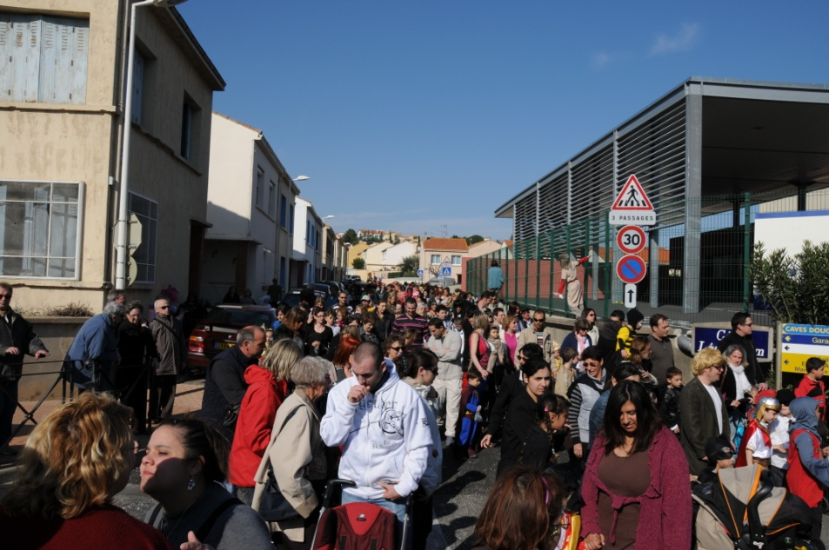
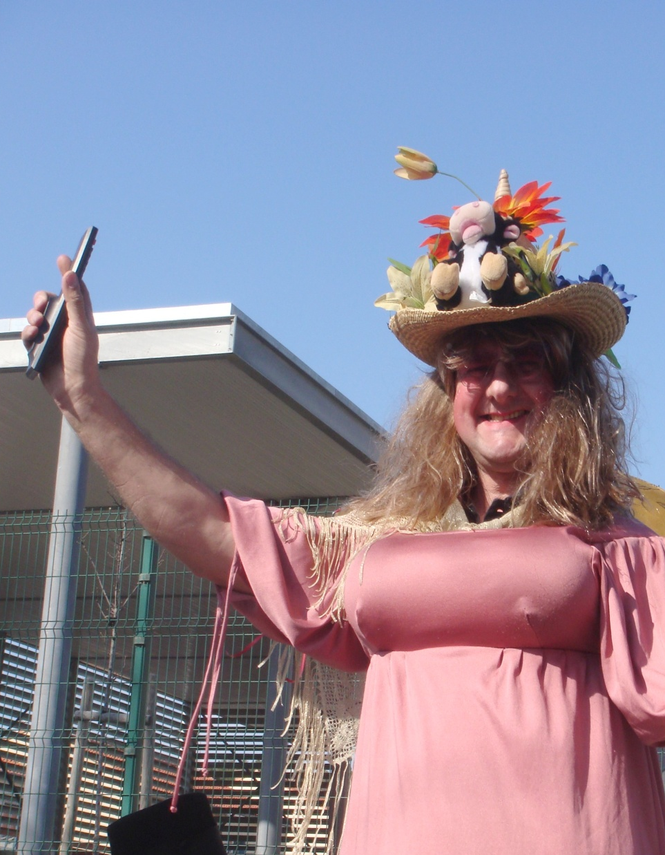
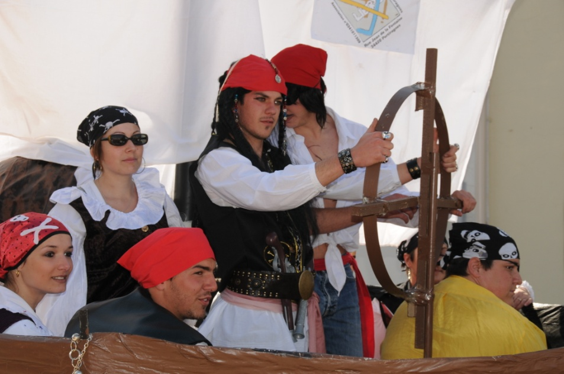
Carnaval 2009

Slide 7
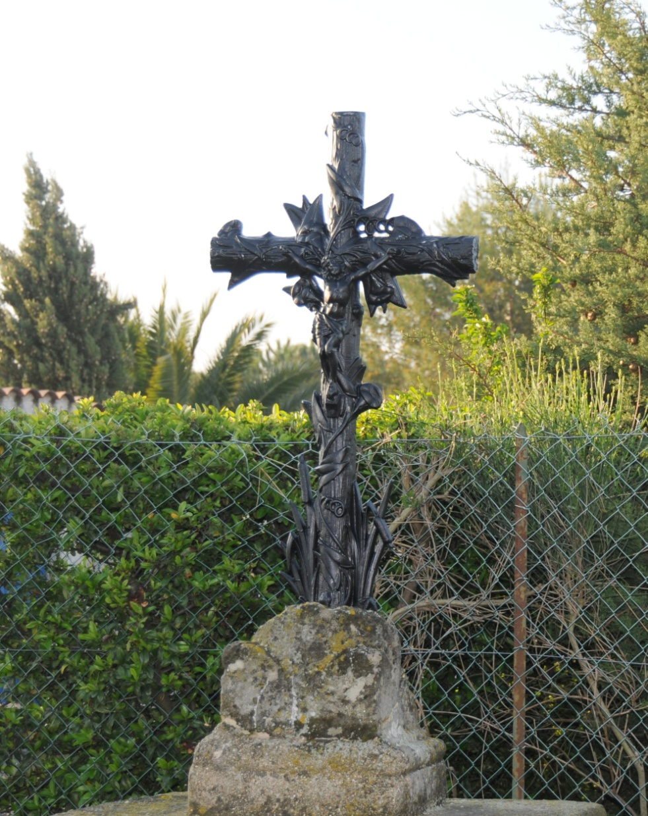
Patrimoine :
Remise en état de croix Saint Félix

Slide 8
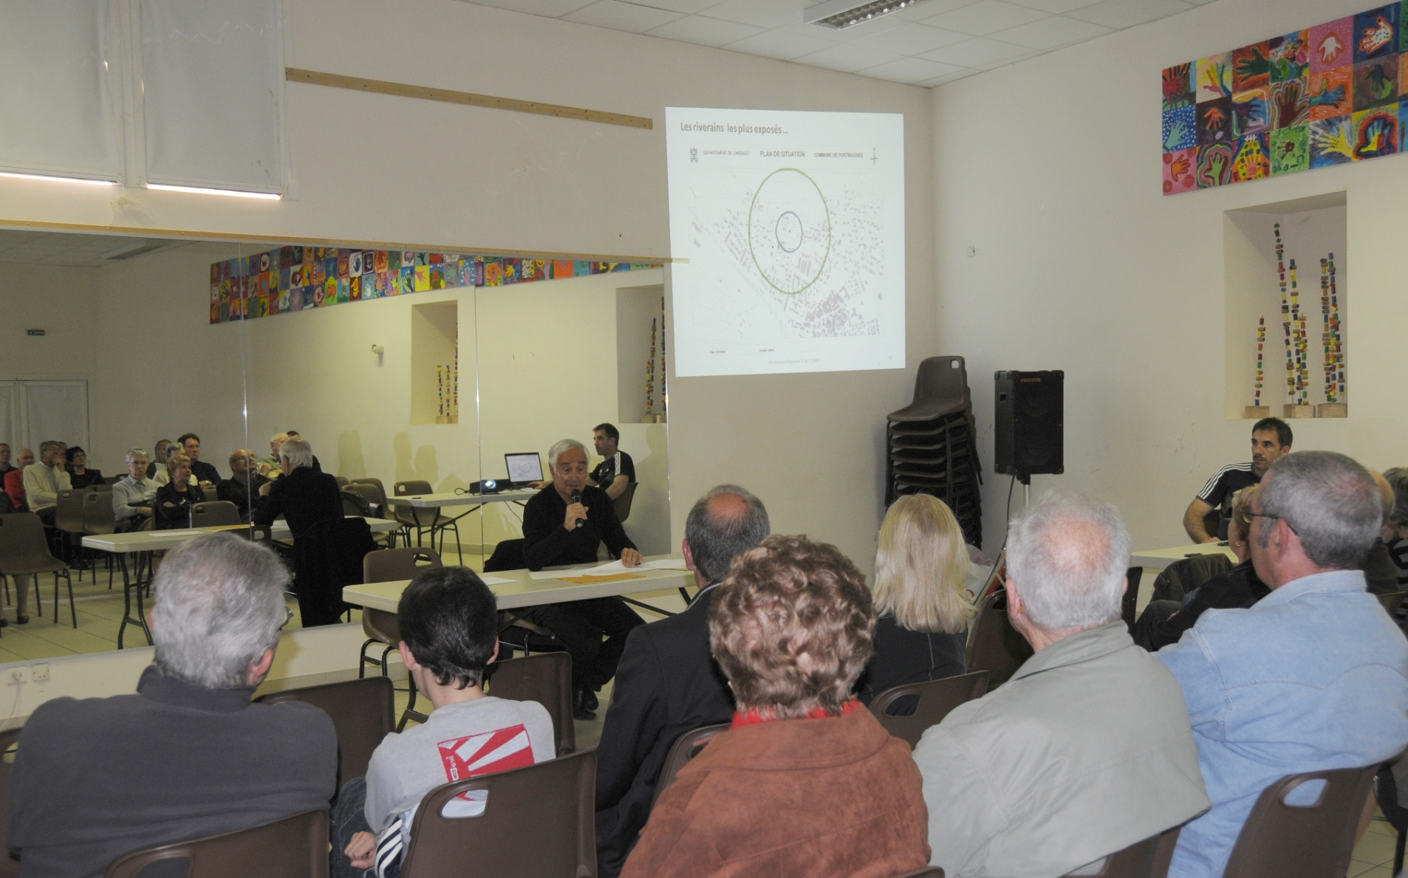
Réunion publique :
Antennes relais / Téléphonie mobile

Slide 9
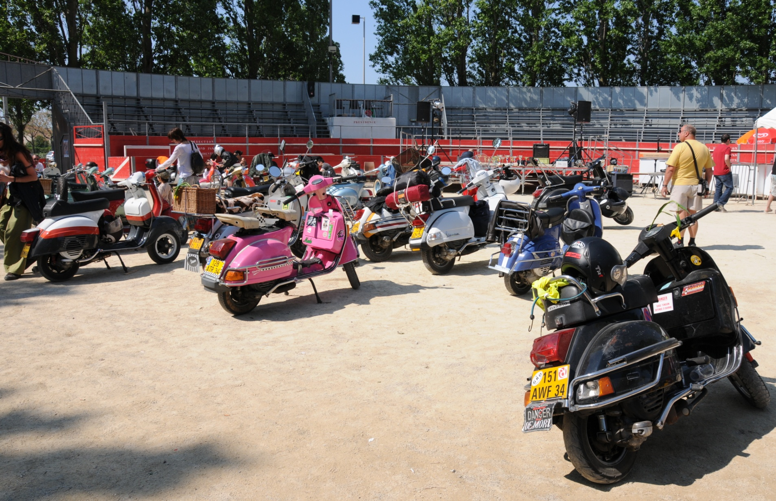
Nouveauté 2009 : Rallye «VESPA» à Portiragnes Plage

Slide 10
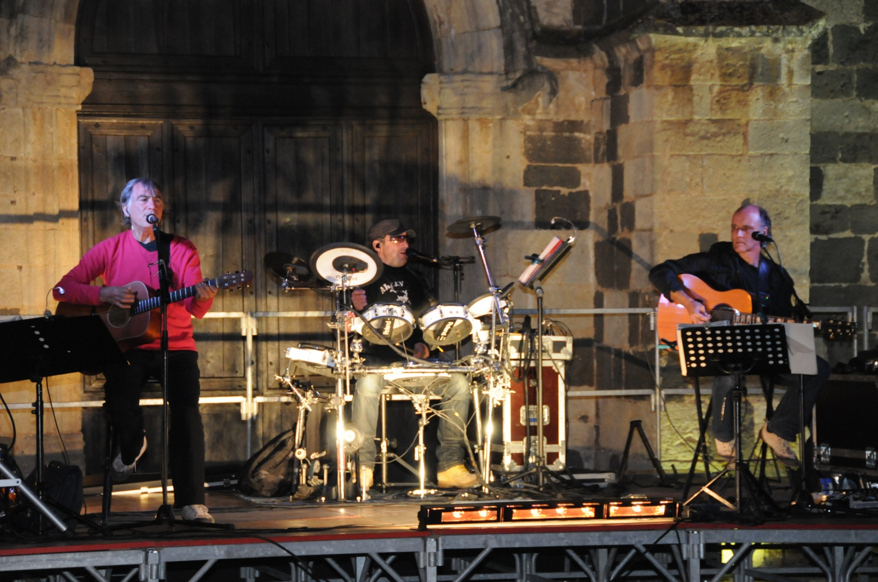
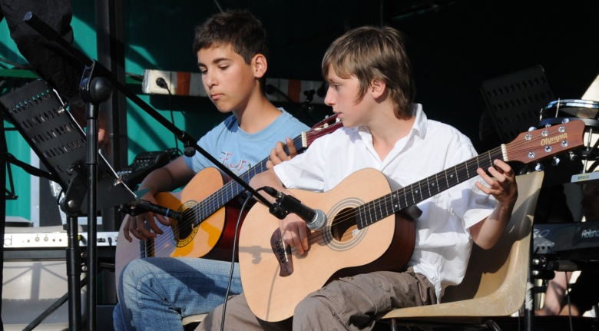
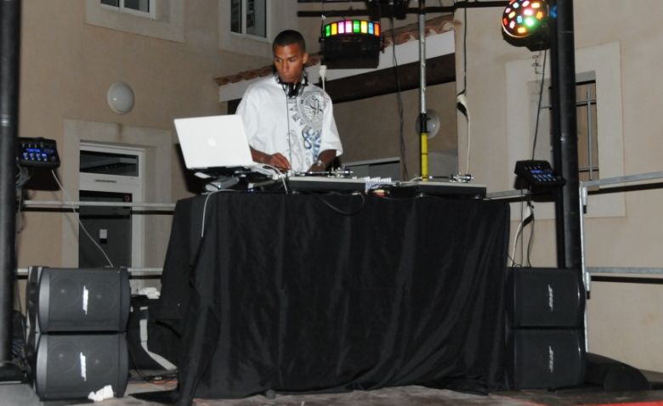
Fête de la Musique

Slide 11
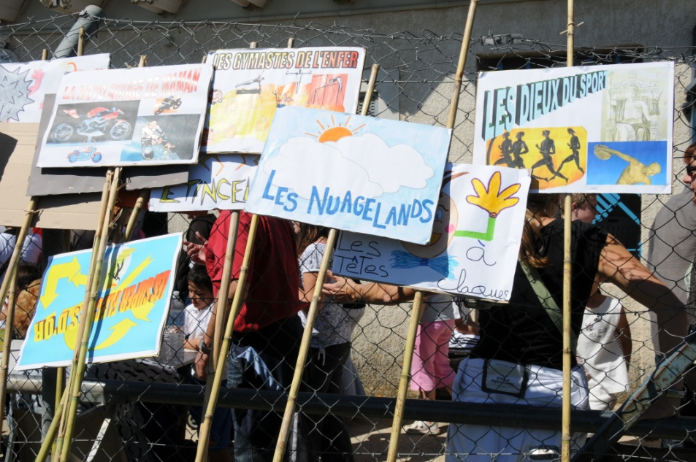
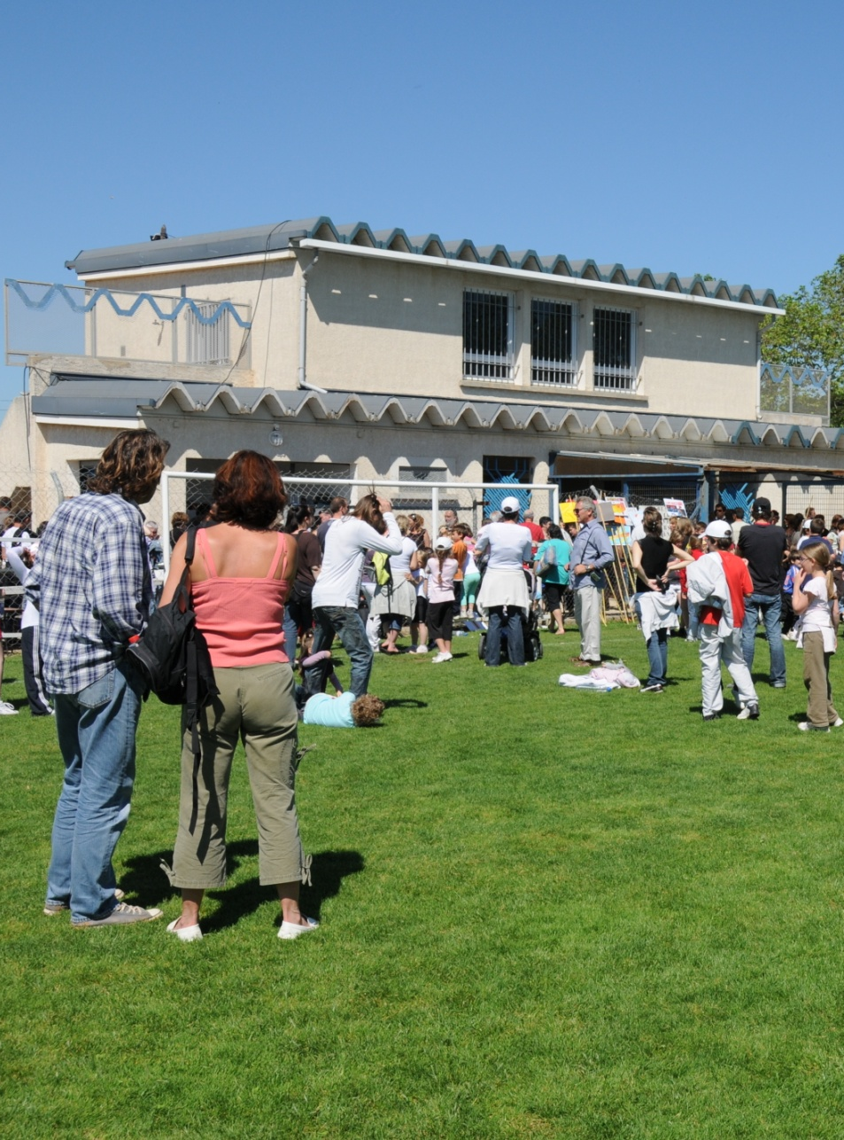
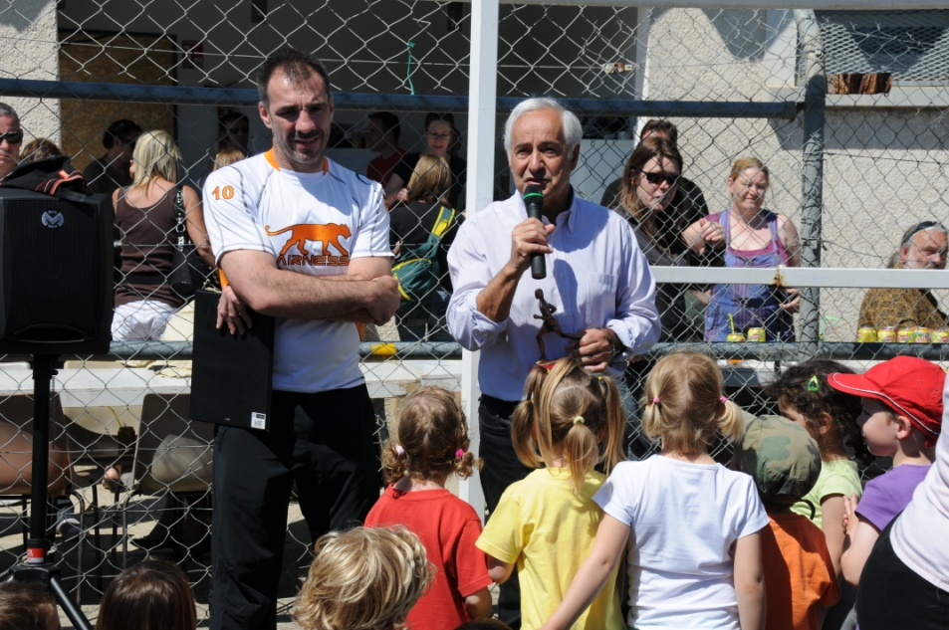
Olympiades des écoles

Slide 12
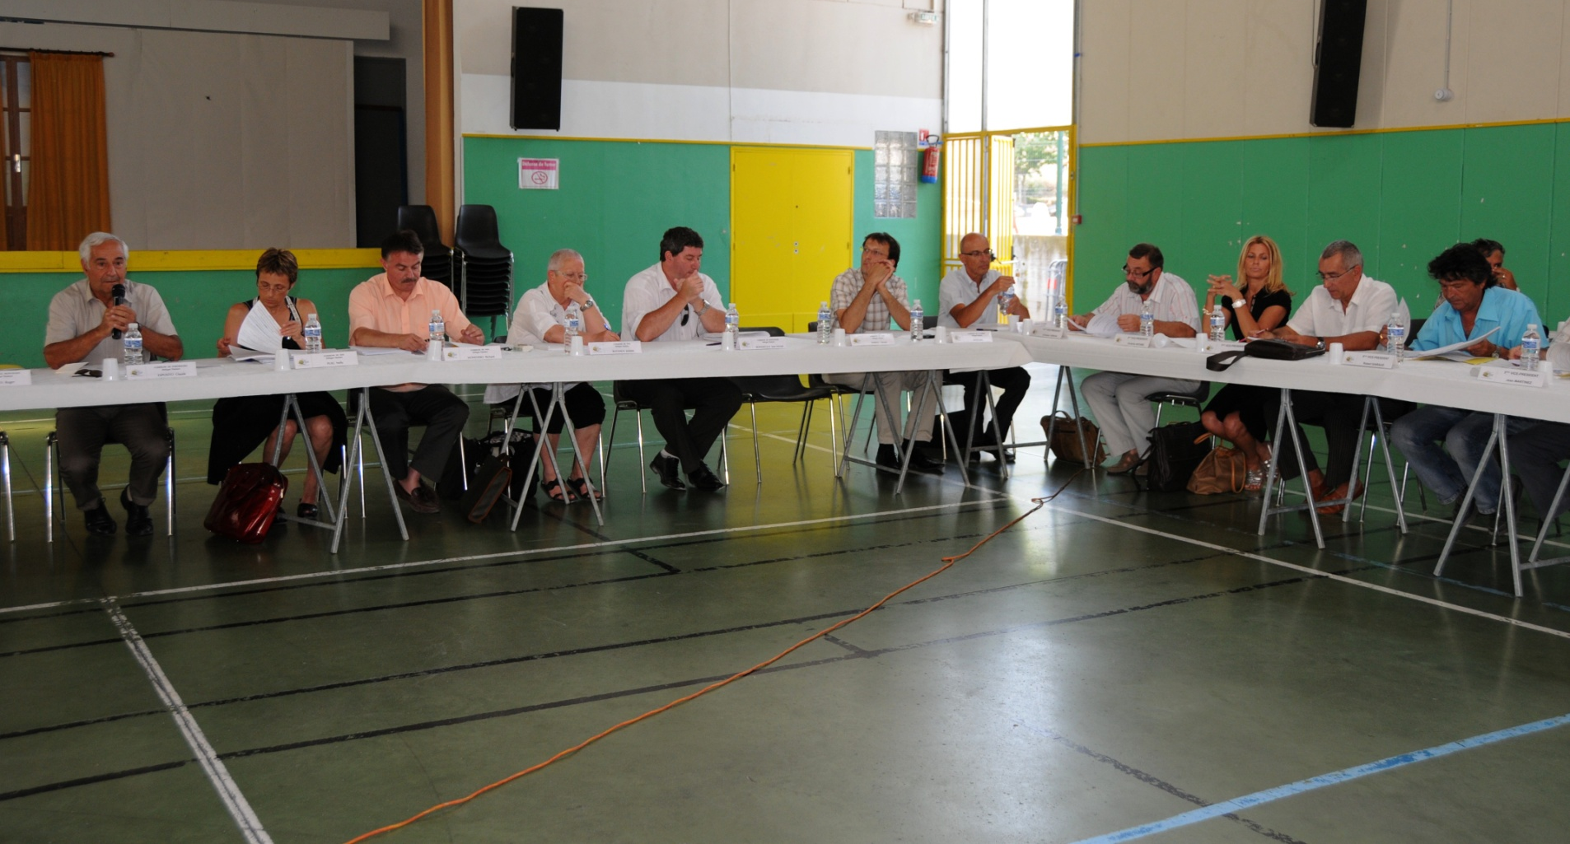
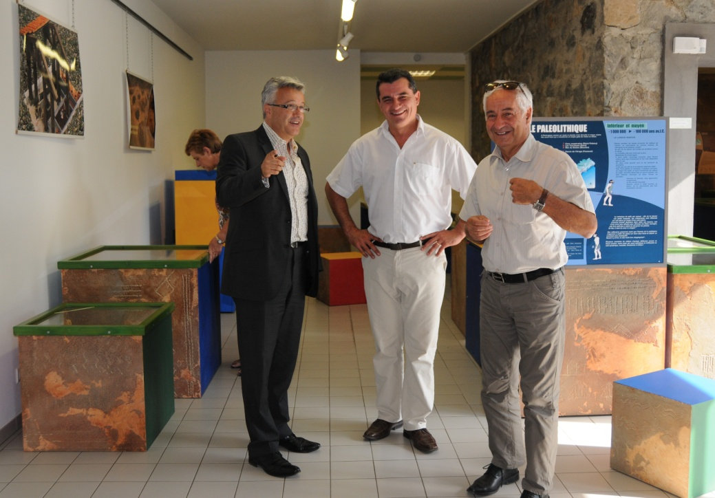
Le Conseil d’Agglo à Portiragnes

Slide 13
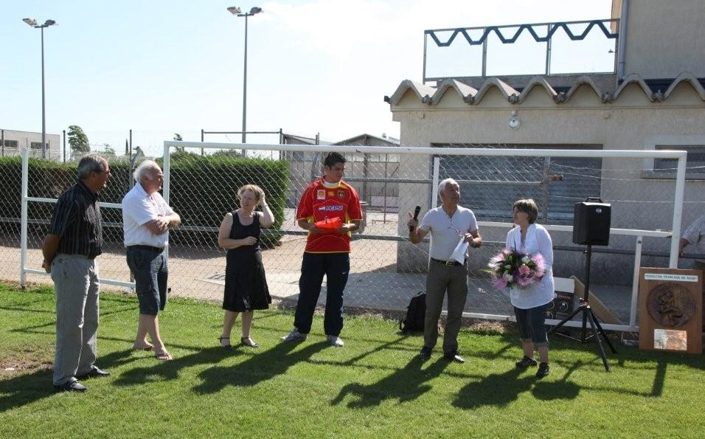
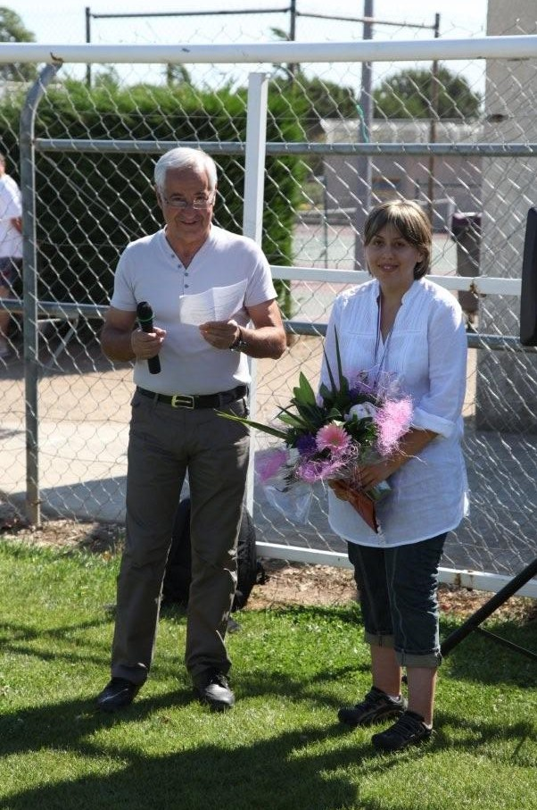
Kevin Gimeno Champion de France de rugby ( -18 ans) et Sophie Gandillon Championne de France de Tennis de table
Tous les deux seront fait «Citoyens d’honneur» de la ville

Slide 14
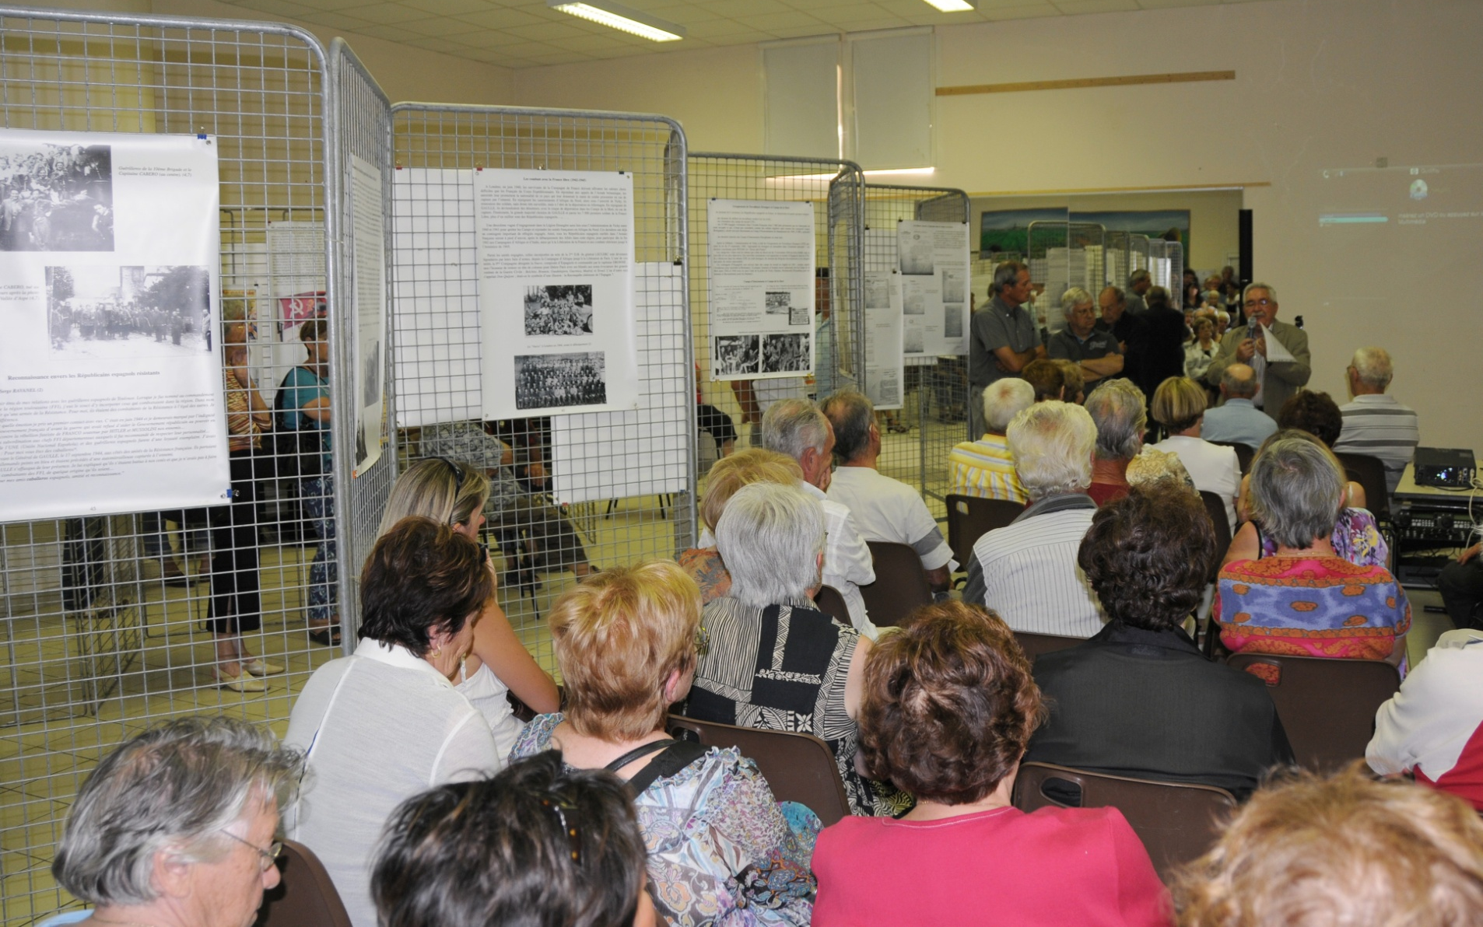
Semaine Culturelle et Sportive
Exposition Retirada

Slide 15
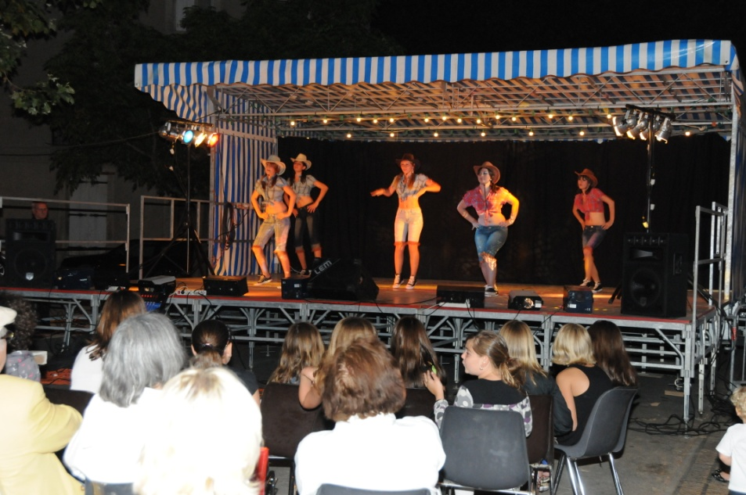
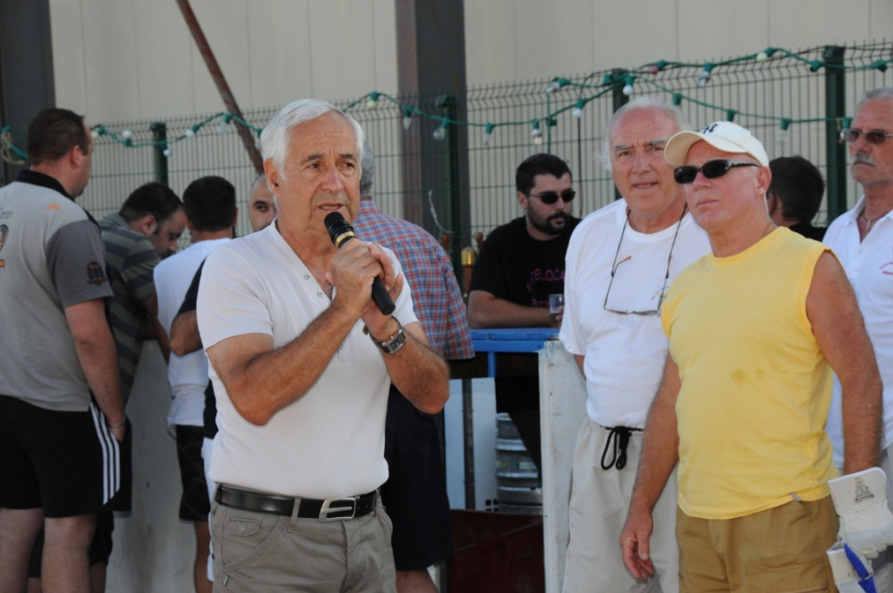
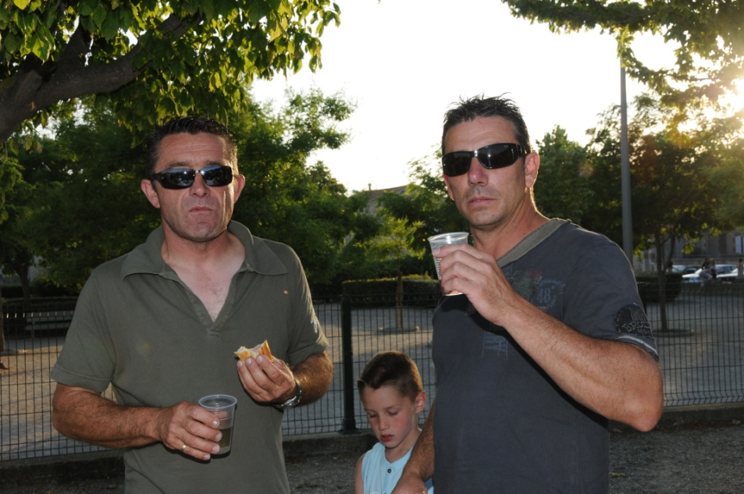
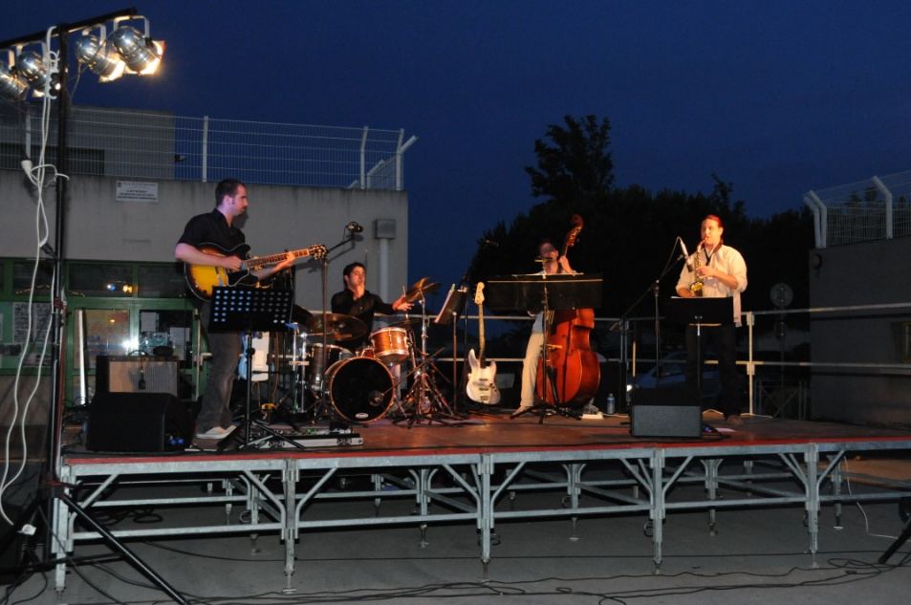
Semaine Culturelle et Sportive

Slide 16
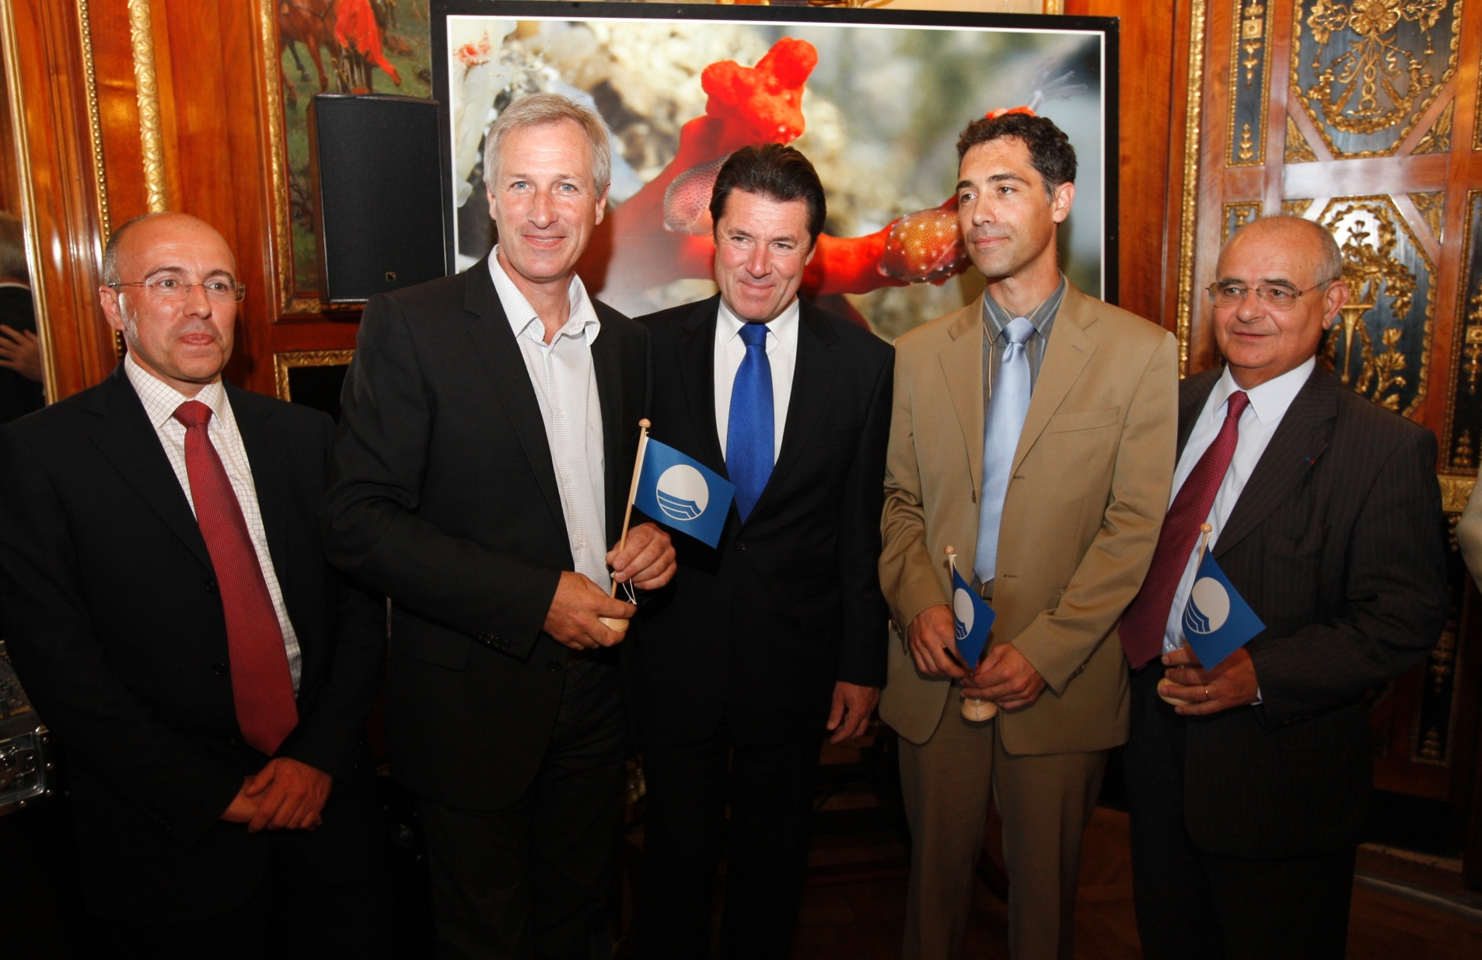
Pavillon bleu 2009

Slide 17
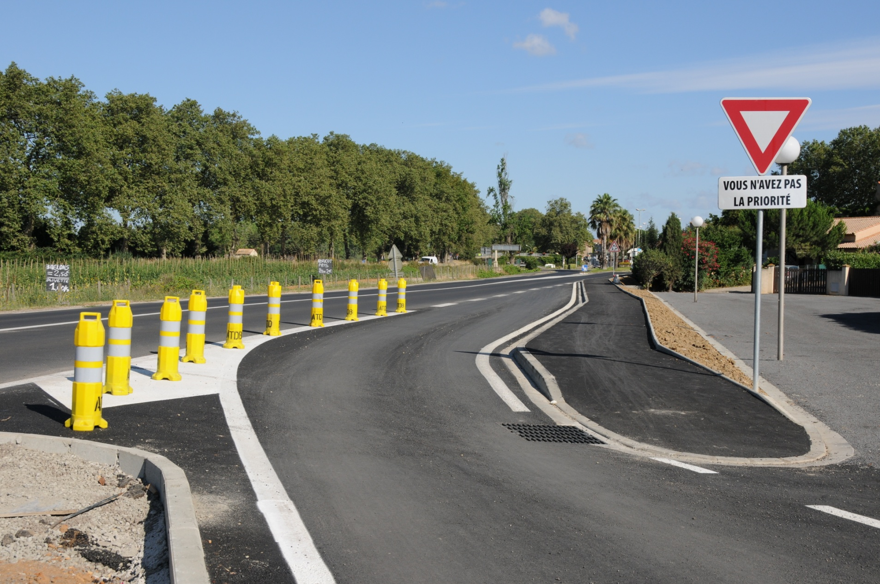
Nouvel accès CD 37

Slide 18
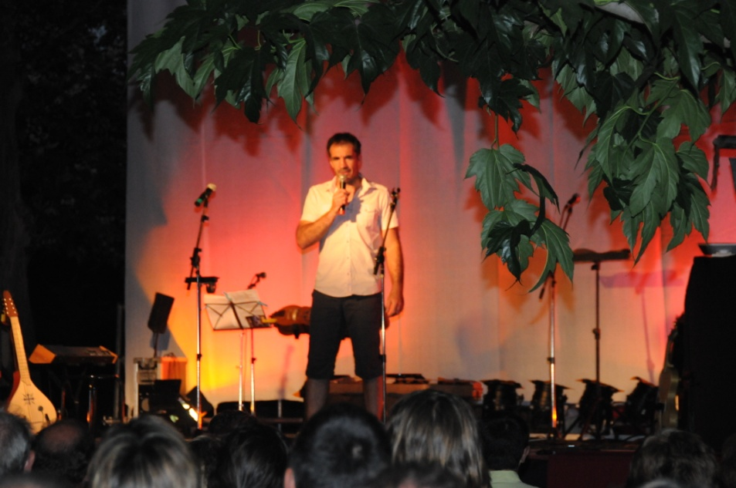
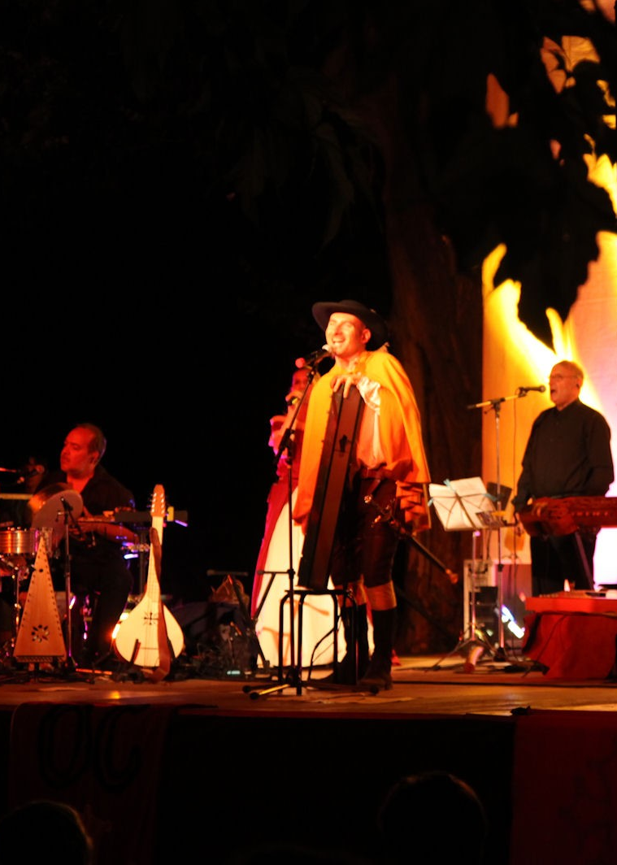
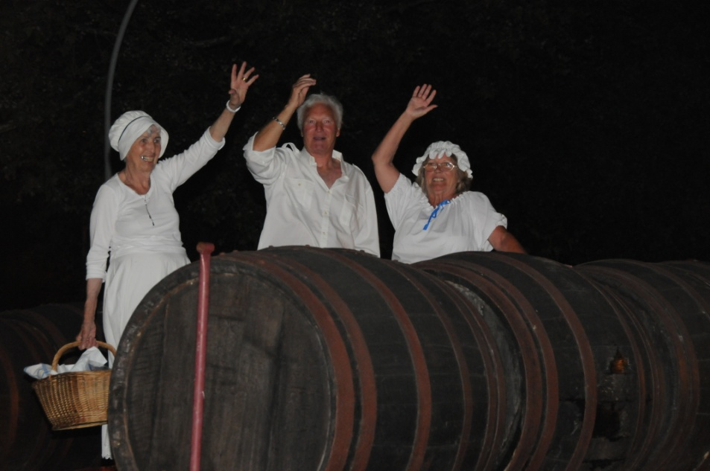
Evènement :
Canal du Midi en Fête

Slide 19
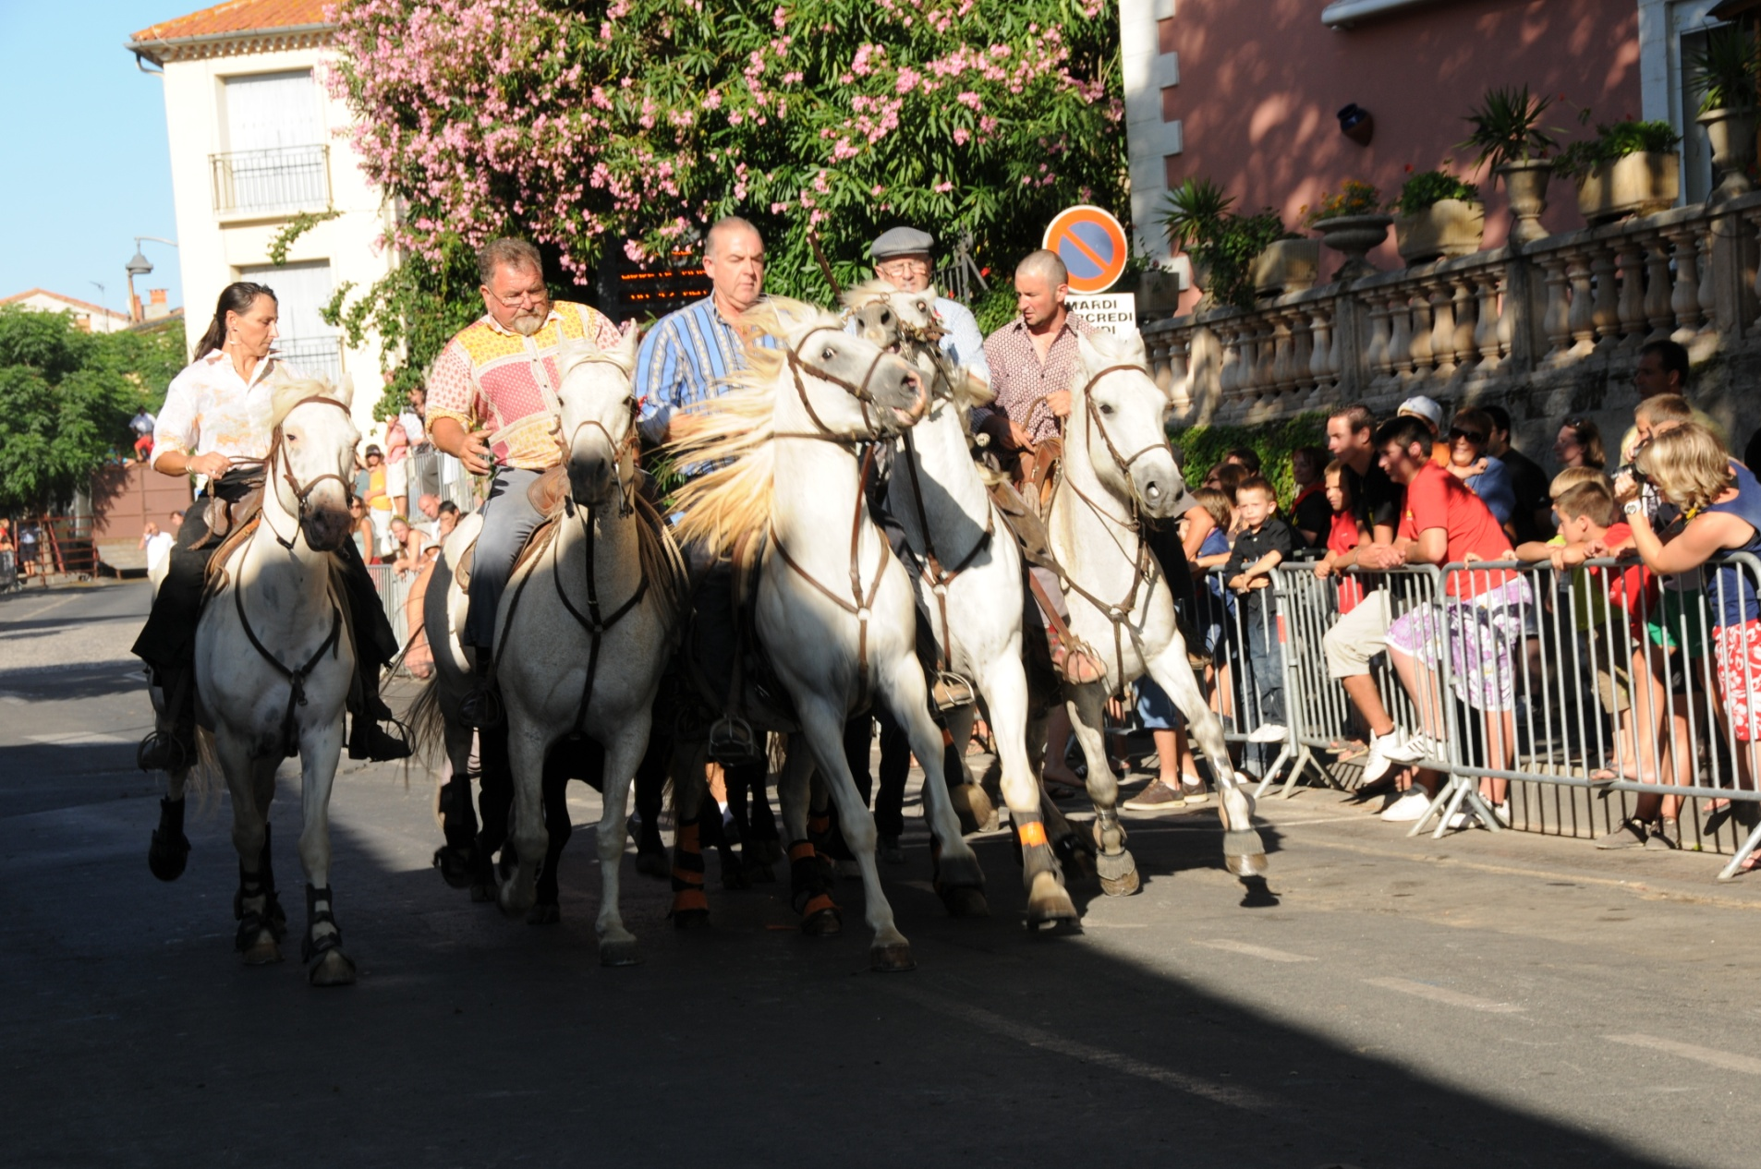
Féria 2009

Slide 20
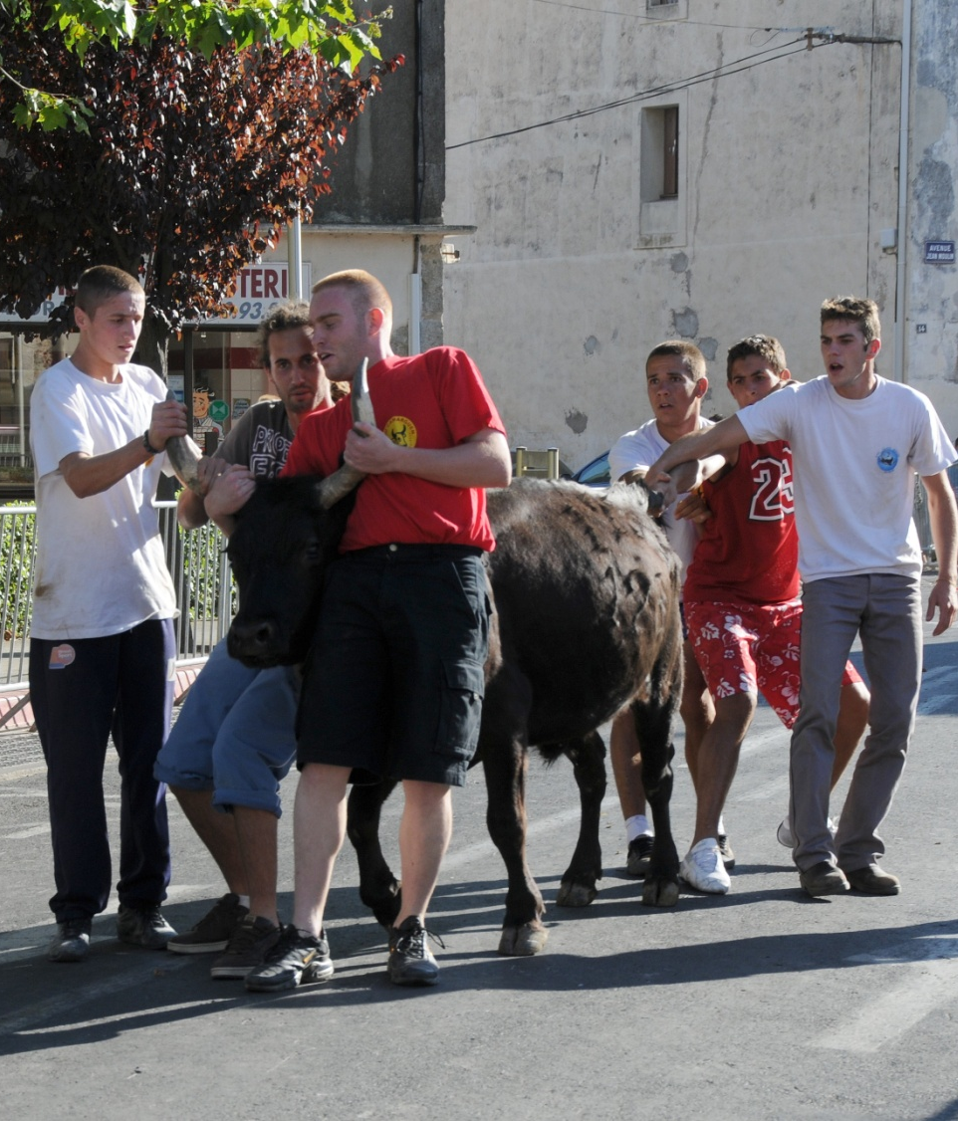
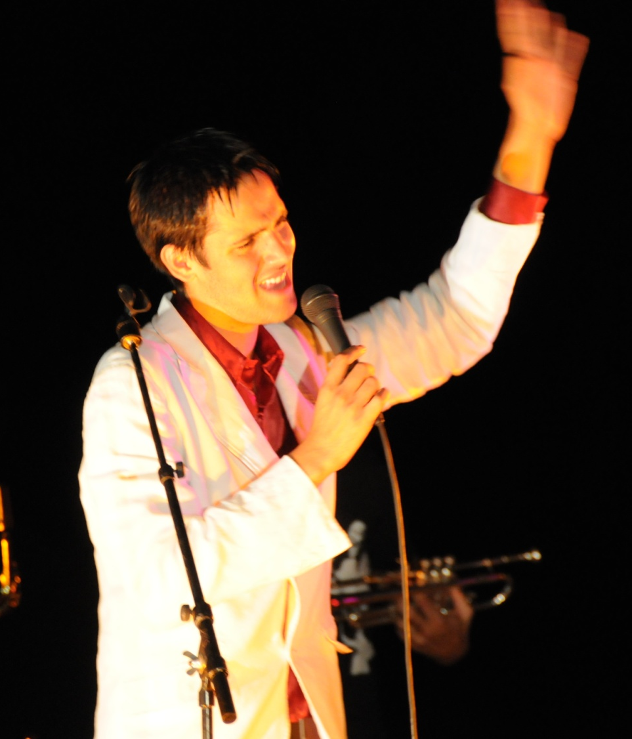
Féria 2009

Slide 21
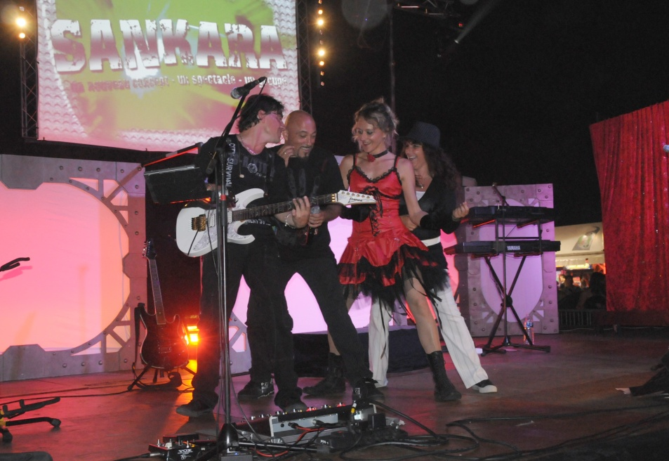

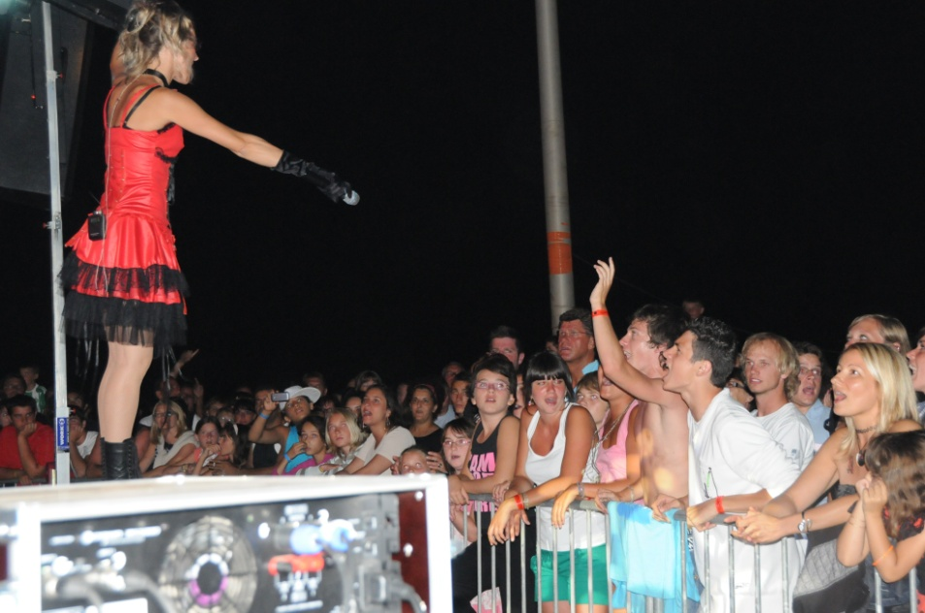
14 juillet

Slide 22
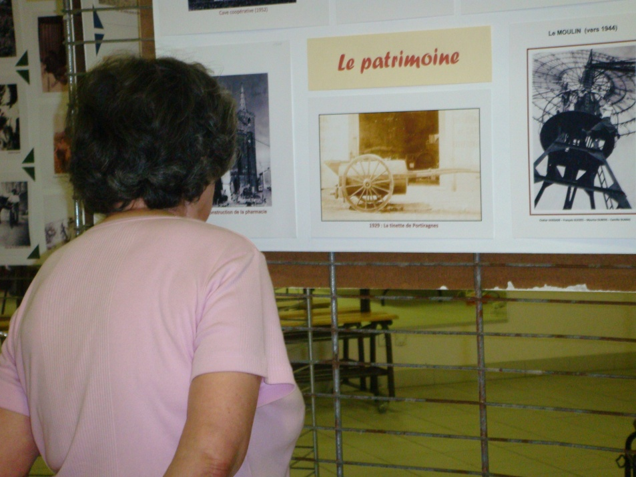
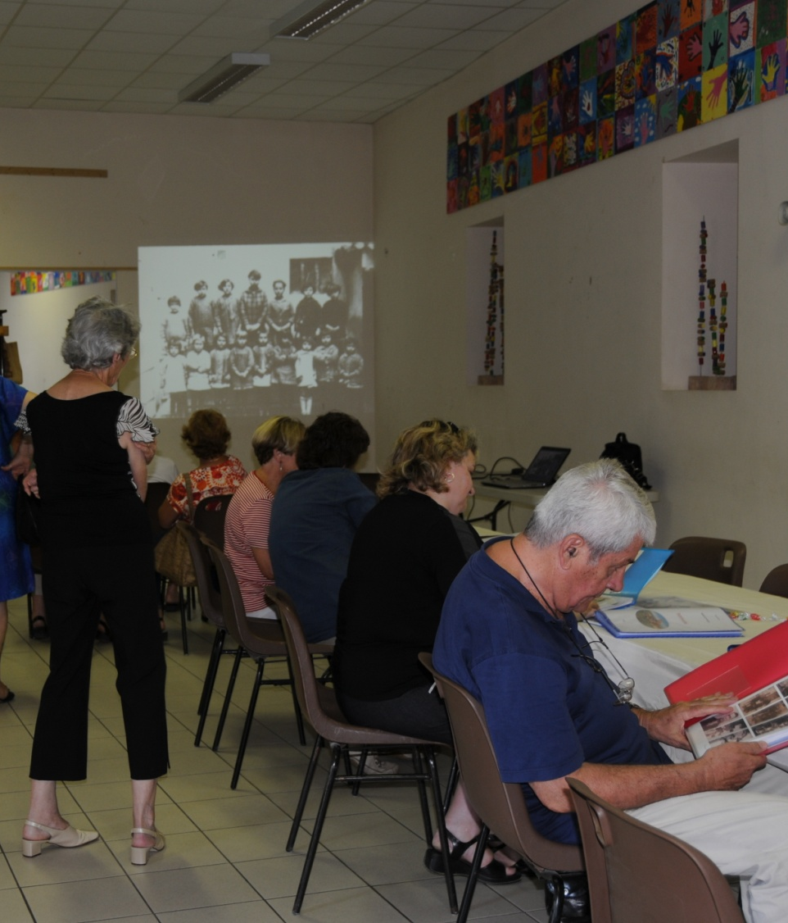
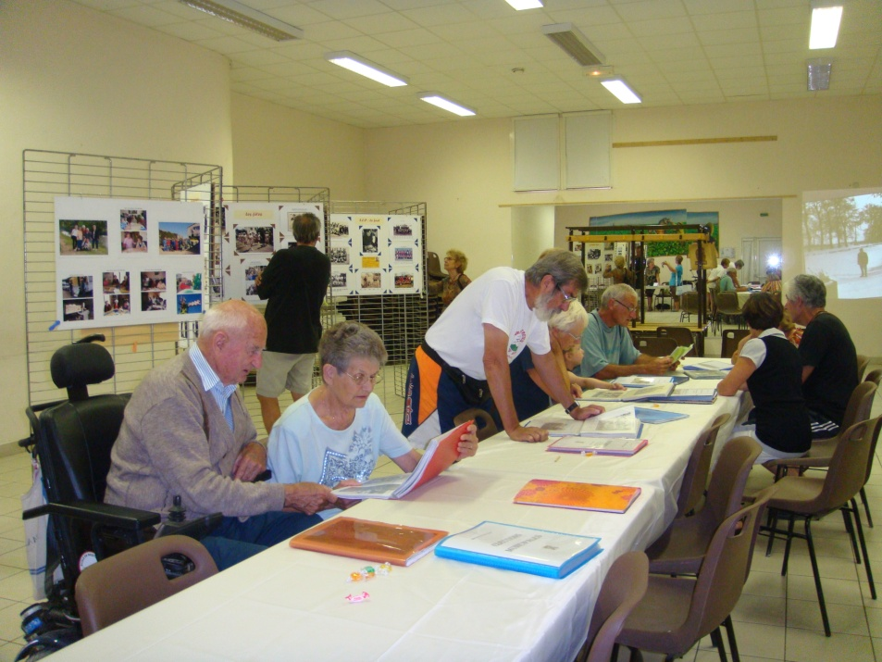
Expo «Portiragnes Autrefois »

Slide 23
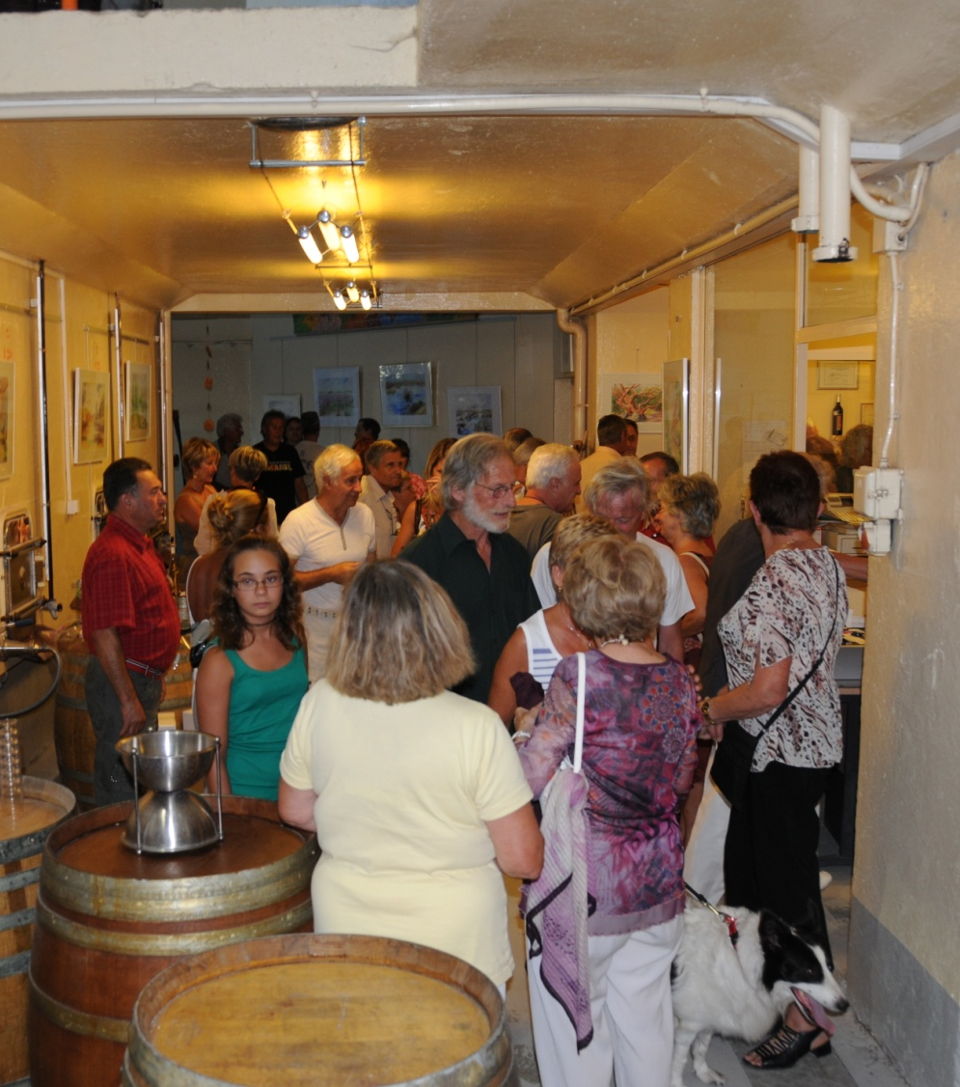
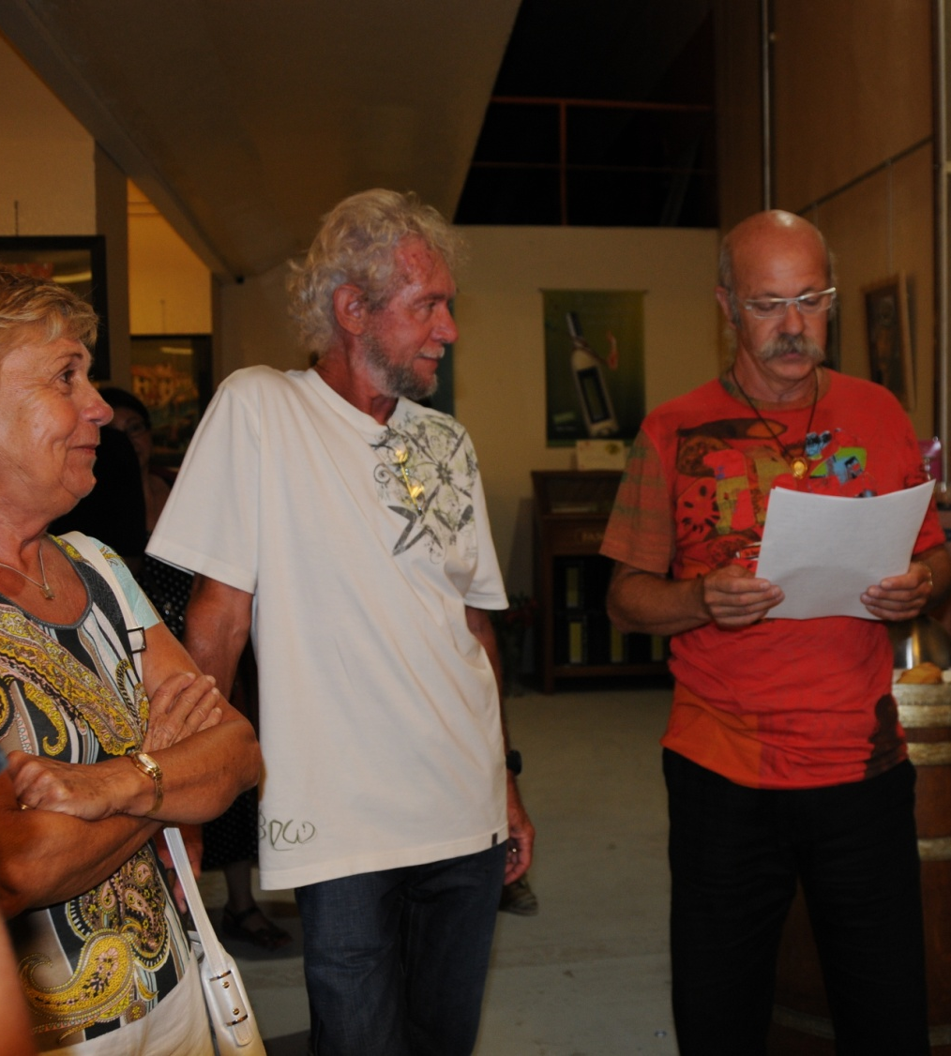
Expositions au Campestre
Michel Leray- Durand
Alain Roque

Slide 24
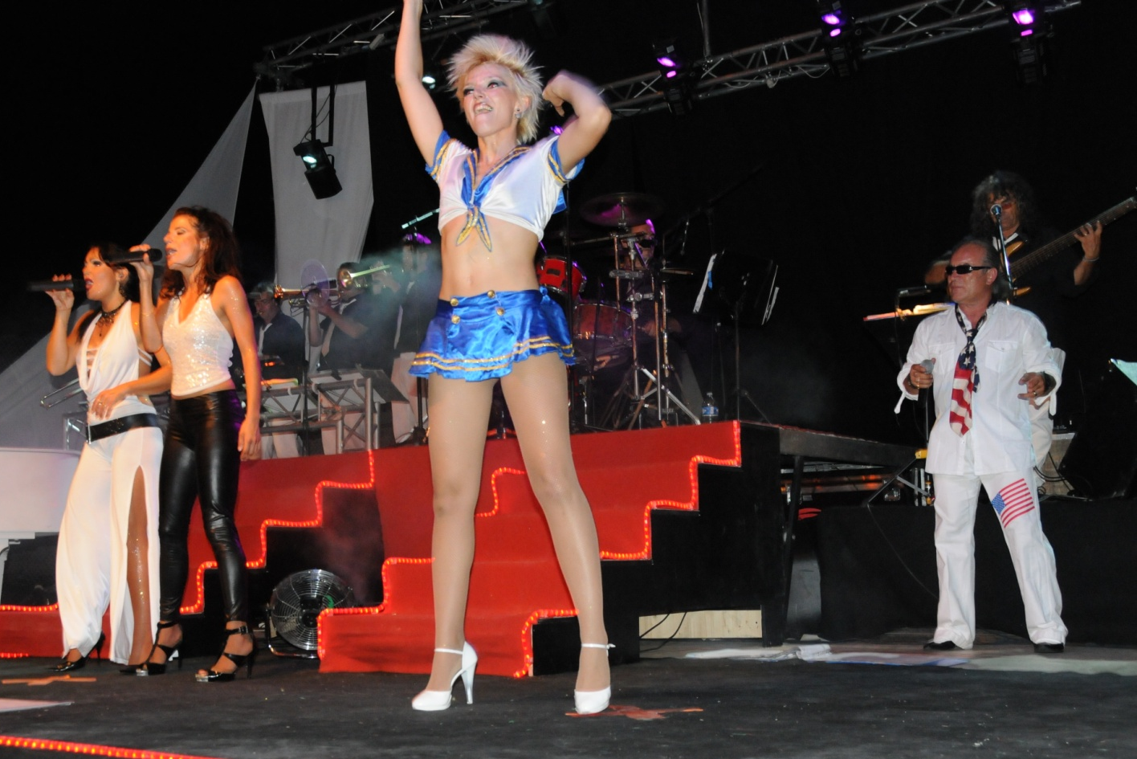
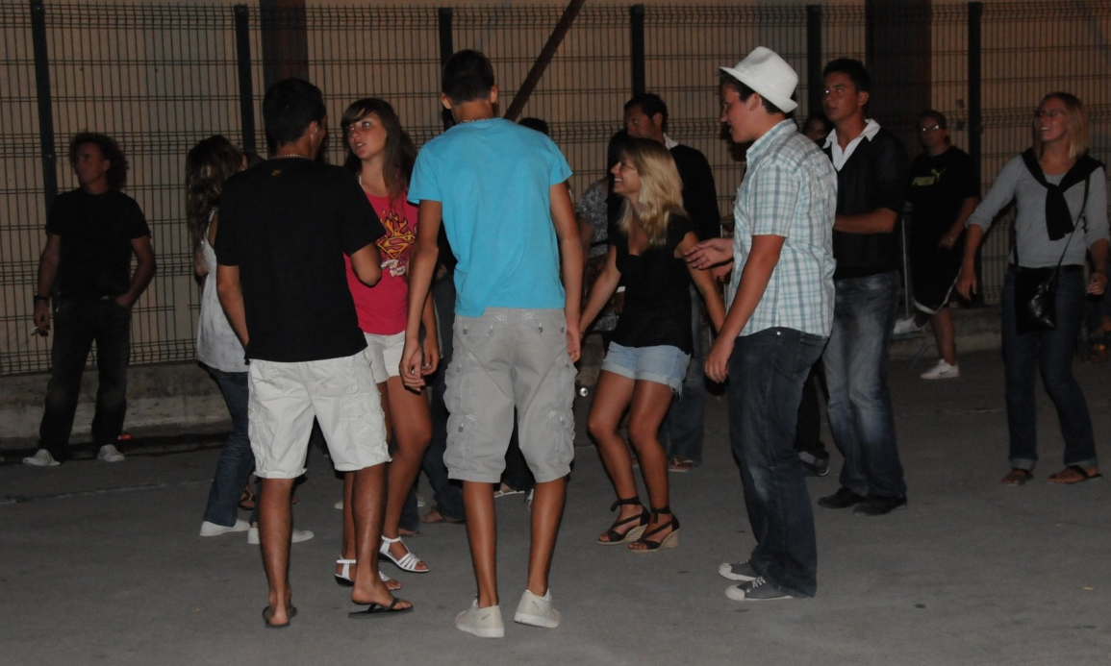
Fête locale

Slide 25
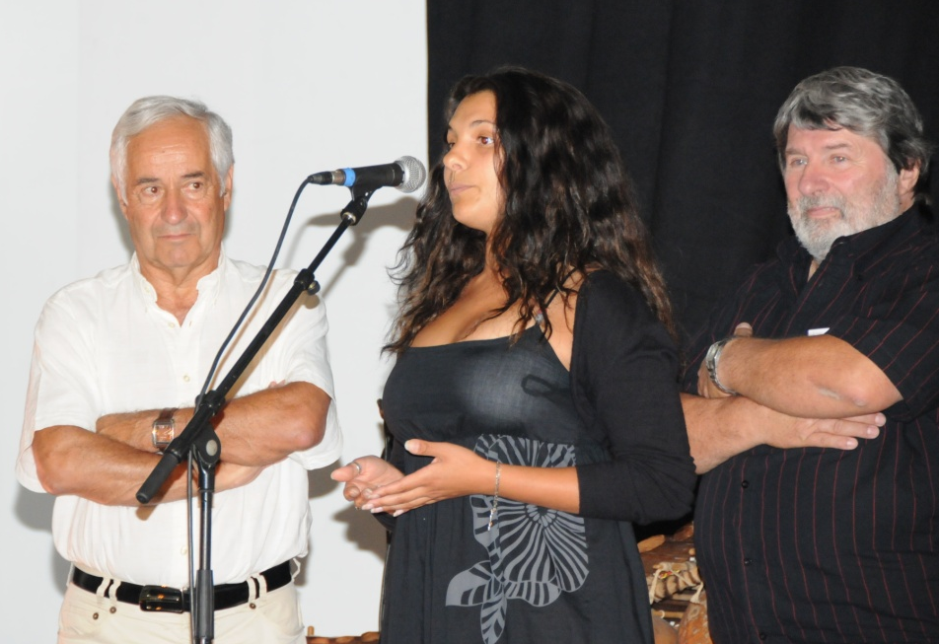
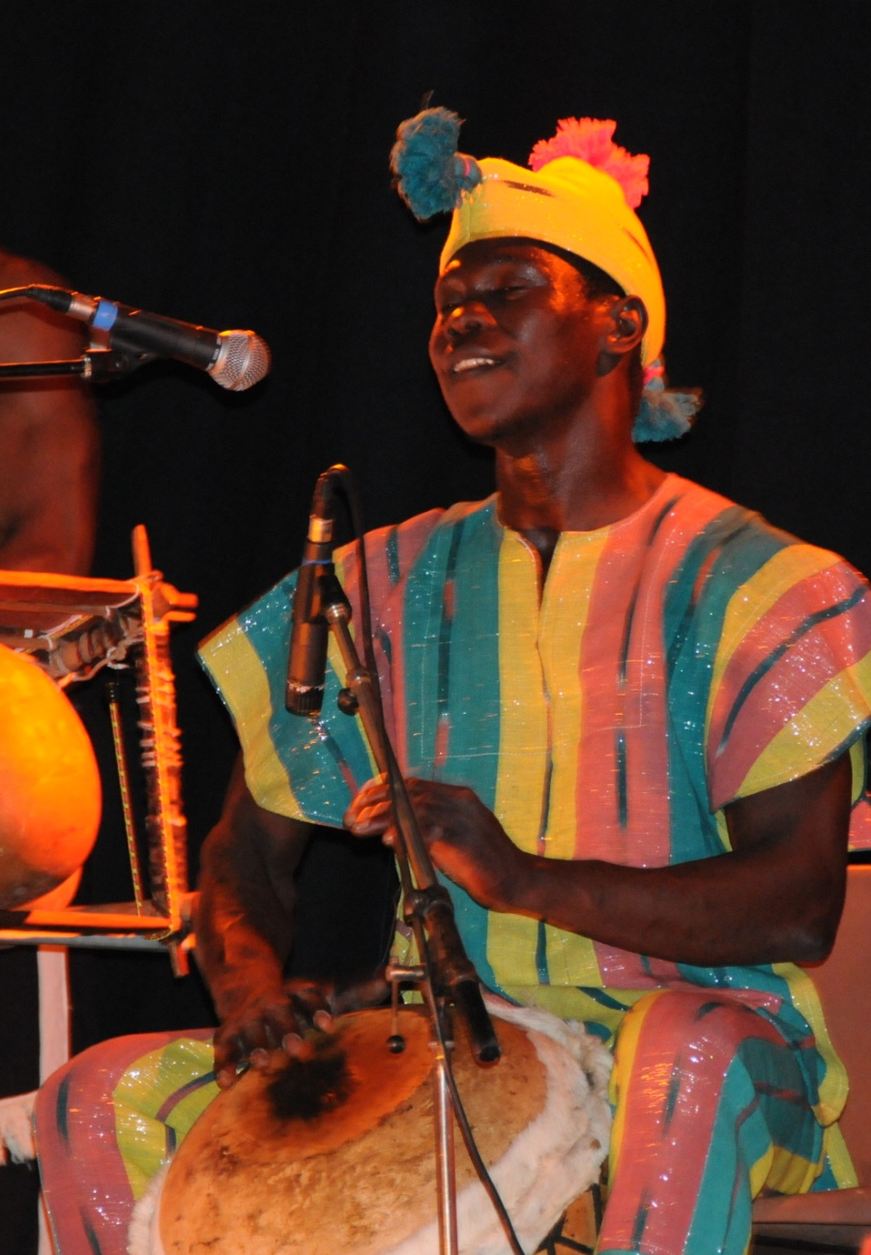
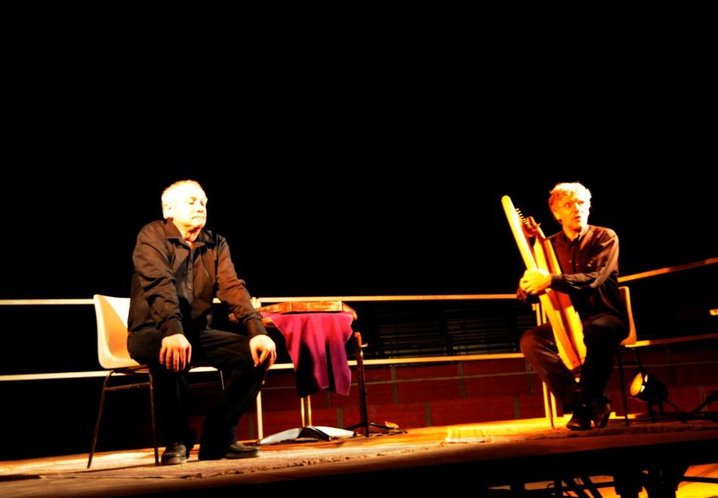
Nouveauté 2009 : Spectacles avec la CCAS
(Gaziers et Electriciens) - Village et plage

Slide 26


«Nature propre…»
avec les chasseurs.

Slide 27


Départ du Père Christian

Slide 28

Maison de l’enfance

Slide 29


Ecoles – Petites enfances
Construction 9° classe
Micro crèche «Tous contes fées »

Slide 30



Expo et jeu «Journées du Patrimoine »

Slide 31

Matinée des associations

Slide 32


Début des travaux au Puech II

Slide 33

Evènement : Théâtre à Portiragnes

Slide 34



Bouvine et vin nouveau

Slide 35



Nouveauté 2009 : la semaine du jeu avec la «Cabane des Artistes» et de nombreuses associations

Slide 36

Station par lagunage : Pari gagné

Slide 37


Réunions publiques : Violences et incivilités

Slide 38



Noël des enfants du village

Slide 39

Nouveauté 2009 : 1er Concours des Petits Chefs par l’Espace Jeunes

Slide 40
Réalisation
Commission communication
Janvier 2010

